Slide 1
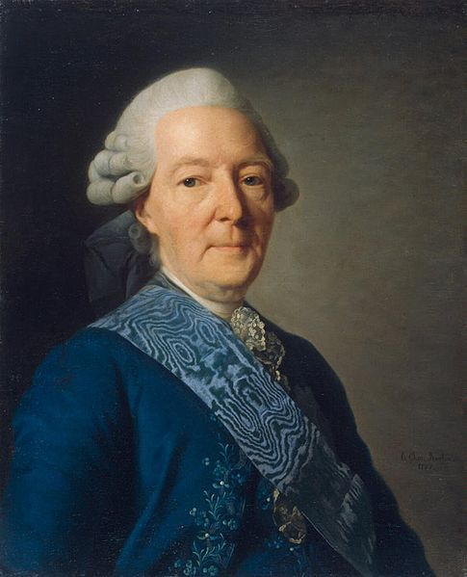
Иван
Иванович Бецкий
Создатель закрытой образовательной системы в России

Slide 2

Выдающийся русский государственный и общественный деятель, президент Императорской Академии художеств И.И. Бецкой родился 3 (14) февраля 1704 года в Стокгольме. Он был побочным сыном князя Ивана Юрьевича Трубецкого (впоследствии фельдмаршала) и родился, когда его отец находился в плену после неудачного сражения со шведами под Нарвой 19 (30) ноября 1700 года. Как незаконнорожденный, мальчик получил лишь часть фамилии отца – Бецкой. Его матерью одни называют баронессу Вреде, другие – баронессу Скарре (Шпарр), третьи – некую даму высшего общества и, наконец, просто шведку.

Slide 3
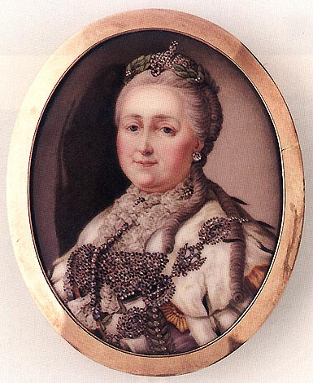
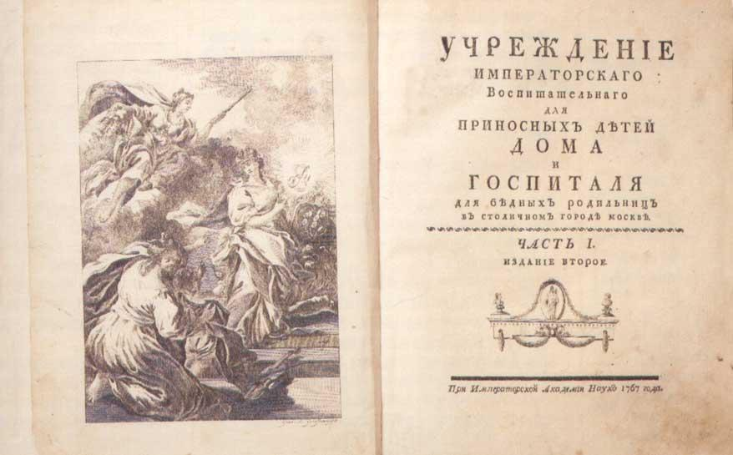
Государственная деятельность, прославившая его, началась с приходом Екатерины II к власти. Указом 3 марта 1763 года на него было возложено управление, а в 1764 он был назначен президентом Академии художеств, при которой он устроил воспитательное училище. 1 сентября 1763 года был обнародован манифест об учреждении московского воспитательного дома по плану, составленному, согласно одним данным, самим Бецким, согласно другим —по указаниям Бецкого.

Slide 4
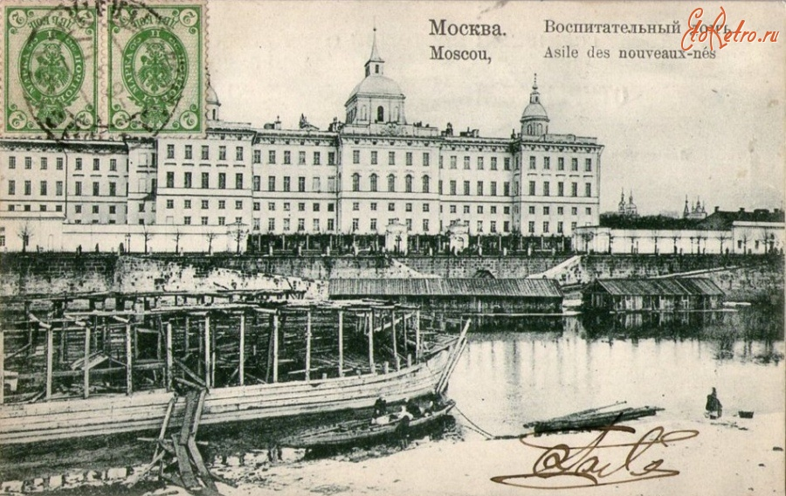
Имперский воспитательный дом в Москве 1763 г.

Slide 5
Развитие детей в этих домах Бецкой представлял себе так: до 2 лет дети находятся на попечении кормилиц и нянек; с 3 до 7 лет мальчики и девочки живут вместе и приучаются к легкой работе; с 7 до 11 — вместе ходят каждый день в школу; учатся читать и постигают основы веры. В эти же годы мальчики обучаются вязать чулки, колпаки, сети, привыкают к садовой работе, а девочки упражняются в прядении и вязании, плетении кружев и т.п. От 11 до 14 лет мальчики и девочки учатся письму и цифири, а также изучают катехизис, арифметику, географию и рисование и продолжают заниматься бытовым трудом и ремеслами: девочки шьют, стряпают, гладят, мальчики привыкают к огородной, дворовой и другим работам. Когда воспитанникам исполняется 14—15 лет, образование заканчивается и они начинают заниматься тем ремеслом, которое выберут сами.
Сообразно с природными дарованиями воспитанников предлагалось разделить на три группы: первая — лица, способные к наукам и искусствам; вторая — способные лишь к ремеслам и рукоделию (наибольшее число лиц), третья — способные лишь к самой простой работе.
Что касается отвлеченных наставлений в нравственности, то, по мнению Бецкого, небесполезно было бы над всеми дверьми Воспитательного дома написать:
1. Не делай другим того, чего себе не желаешь.
2. Поступай с другими так, как хочешь, чтобы с тобой поступали.
3. Не делай зла и не досаждай никому.
4. Не вреди никакому животному и не озлобляй его.
5. Не лги.
6. Никогда не будь празден.
Судьба питомцев московского Воспитательного дома была такова. Отдельные из них, наиболее способные, обучались латинскому языку, готовясь к изучению аптекарского дела. Некоторые воспитанники учились рисовать и потом отправлялись в специальное училище для мальчиков разных сословий, открытое по плану Бецкого при Академии художеств. Наиболее одаренные мальчики учили иностранные языки и некоторые науки и потом единицы учились в Московском университете, а девочки — на мещанском отделении Смольного института. Большинство питомцев дома становились ремесленниками, земледельцами, шли в прислуги в богатые дома, а девочки — няньками, кормилицами.

Slide 6
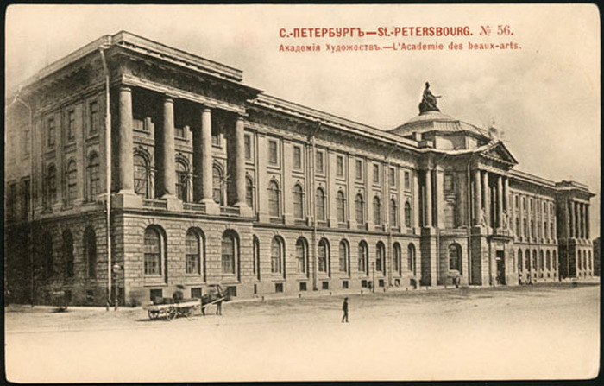
Училище при Академии художеств для мальчиков (с 5—6 лет) всякого звания, исключая крепостных (1764).

Slide 7
При Академии художеств было организовано Воспитательное училище, в которое принимали мальчиков всех сословий в возрасте пяти-шести лет. Процесс обучения проходил в течение пятнадцати лет в пяти «возрастах» — по три года на каждый. На Воспитательное училище из них приходилось три возраста, т. е. девять лет.
Обучение было жестко регламентировано: первый и второй возрасты – овладение техникой рисования (копирование «оригиналов» и гипсовых орнаментов), третий возраст – гипсовый класс (рисование гипсовых слепков античной скульптуры) и начало обучения живописи, четвертый и пятый возрасты предполагали работу в «натуральных классах» (рисование и живопись с обнаженных натурщиков), рисование драпировок и сочинение (композиция картины). Основу обучения составлял рисунок, а живопись уподобляли раскрашиванию рисунка согласно правилам светотени. Композиция представляла собой комбинирование выученных на память антиков и стандартных позах, но соответственно предложенному сюжету. Исторический жанр живописи считали самым достойным.
Ученики, получившие первые золотые медали за сочинение по заданной программе, удостаивались шпаги, дворянского звания и права на заграничное путешествие за счет Академии – пенсионерство для продолжения образования. По окончании пенсионерства художник мог претендовать на звание «назначенного», а затем «академика».

Slide 8
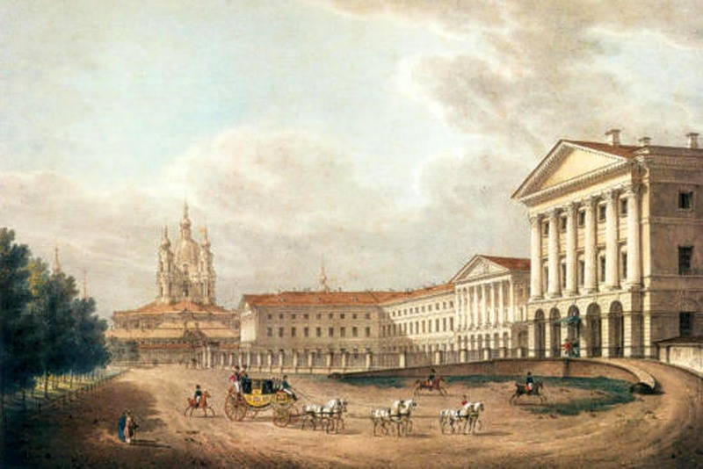
Воспитательное общество благородных девиц при Смольном монастыре (Смольный институт благородных девиц) (1764). Мещанское отделение при нем (1765).

Slide 9

По инициативе Ивана Ивановича Бецкого в 1764 году в Петербурге при Воскресенском - Смольном женском монастыре в окрестностях Петербурга, близ деревни Смольной был основан институт для воспитания 200 "благородных девиц", получивший впоследствии название Смольного института.
В Смольном институте учились дочери дворян с 6 до 18 лет. Предметами обучения были: закон божий, французский язык, арифметика, рисование, история, география, словесность; кроме того изучались танцы, музыка, рукоделие и различные виды домоводства. В Смольном институте также преподавались предметы светского обхождения.
Ученицы были обязаны носить форму — платья определённого цвета: в младшем возрасте — кофейного, во втором — синего, в третьем — голубого и в старшем возрасте — белого. По окончании института 6 лучших выпускниц получали «шифр» — золотой вензель в виде инициала императрицы. Некоторые воспитанницы становились фрейлинами двора.
В 1765 году при Смольном институте было открыто учебно-воспитательное учреждение для девиц других сословий (кроме крепостного крестьянства), где они получали элементарную общеобразовательную подготовку и обучались шитью и домоводству. Открытием этого института было положено начало женскому среднему образованию, причем Россия в этом отношении опередила страны Западной Европы.

Slide 10
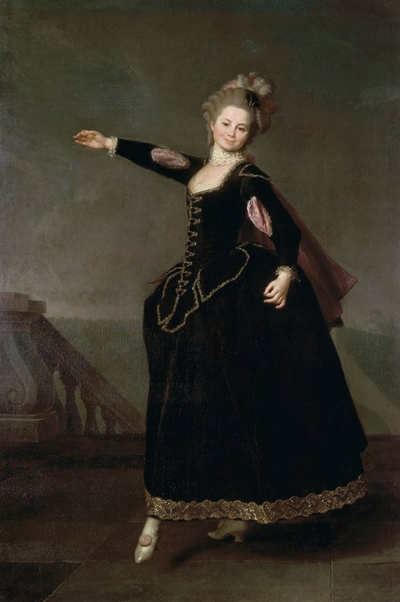
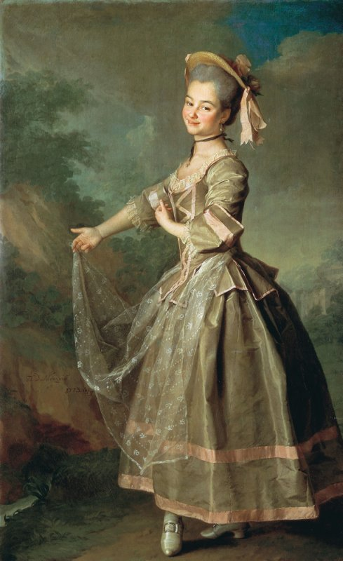
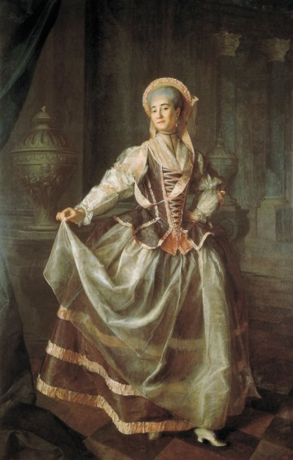
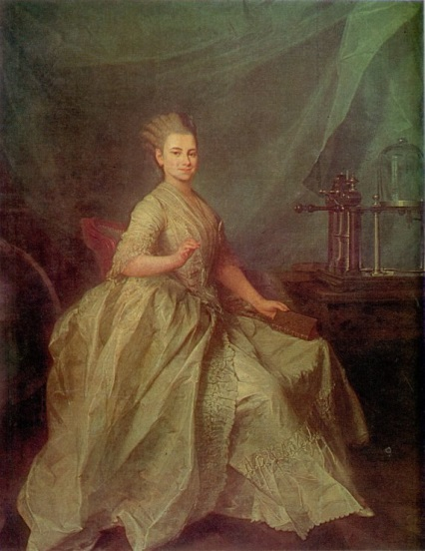
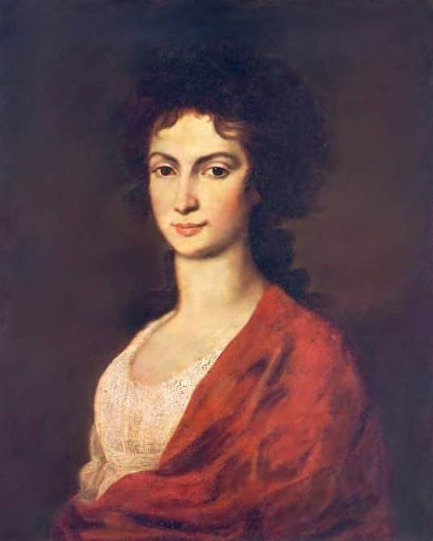
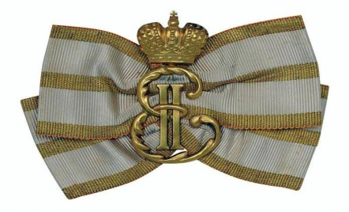
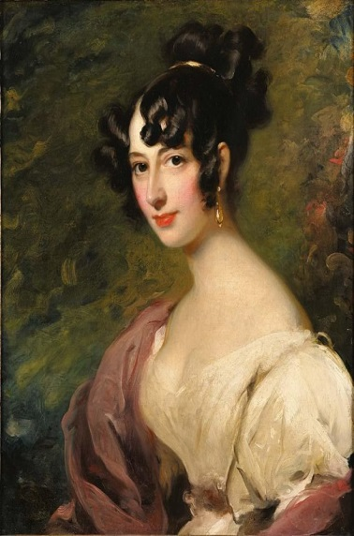
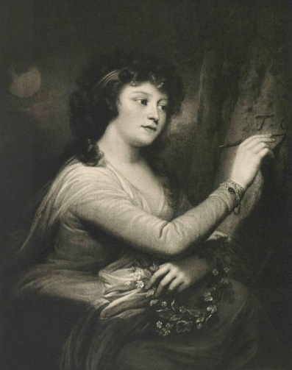
Первые выпускницы Смольного института
Борщова Наталья Семёновна (9 августа 1758 — 31 октября 1843) — училась в Смольном институте благородных девиц, который закончила с золотой медалью, фрейлина великой княгини Марии Феодоровны, кавалерственная дама ордена Св. Екатерины (малого креста). 1-й выпуск, 1776 год.
Глафира Ивановна Алымова, в первом браке Ржевская (1758—1826) — фрейлина Екатерины II, одна из первых русских арфисток, предмет старческой страсти Ивана Ивановича Бецкого. Входила в первый выпуск института 1776 года, закончила воспитание «первою» и была награждена золотой медалью первой величины и «знаком отмены» — золотым вензелем Екатерины на белой ленте с 3 золотыми полосками. За 11 лет, проведённых в Смольном, «Алимушка», как её звала императрица, стала всеобщей любимицей благодаря своему веселому характеру.
Левшина, Александра Петровна (1757—1782), окончила с шифром, была фрейлиной императрицы, жена князя П. А. Черкасского.
Екатерина Ивановна Нелидова (1756—1839, Санкт-Петербург) — дочь поручика Ивана Дмитриевича Нелидова, фаворитка Павла I, двоюродная тетка многолетней возлюбленной Николая I — Варвары Аркадьевны Нелидовой.
С 1765 по 1775 год — воспитанница Смольного института; по окончании награждена золотой медалью «второй величины» и вензелем Екатерины II. Грациозность и музыкальная одарённость, весёлый нрав и остроумие выделяли её среди выпускниц.
Екатерина Ивановна Молчанова (в замужестве Олсуфьева; 9 ноября 1758 — 3 сентября 1809) — фрейлина Екатерины II, одна из пяти лучших выпускниц Смольного института, удостоенных Золотой медали первой величины.
В Смольном Екатерина отличалась серьёзностью, сосредоточенностью, выделялась среди воспитанниц любовью к наукам, любила больше читать, чем участвовать в играх и развлечениях, хотя не раз выступала на сцене устроенного в институте театра.
Мария Алексеевна Нарышкина (урождённая Сенявина; 9 марта 1762 — 30 декабря 1822) — одна из воспитанниц второго выпуска Смольного института, любимая фрейлина Екатерины II , статс-дама, жена А. Л. Нарышкина, тетка графа М. С. Воронцова, сестра Е.А.Воронцовой.
Княгиня Прасковья Юрьевна Гагарина (Кологривова, урожд. Трубецкая, 1762—1848) — известная красавица, первая русская воздухоплавательница.
Княгиня Дарья Христофоровна Ливен, урождённая Доротея фон Бенкендорф (17 декабря 1785 — 27 января 1857), — знаменитая «светская львица» первой половины XIX века, тайный агент русского правительства в Лондоне и Париже, прозванная «дипломатической Сивиллой». Вошла в историю как «первая русская женщина-дипломат».

Slide 11
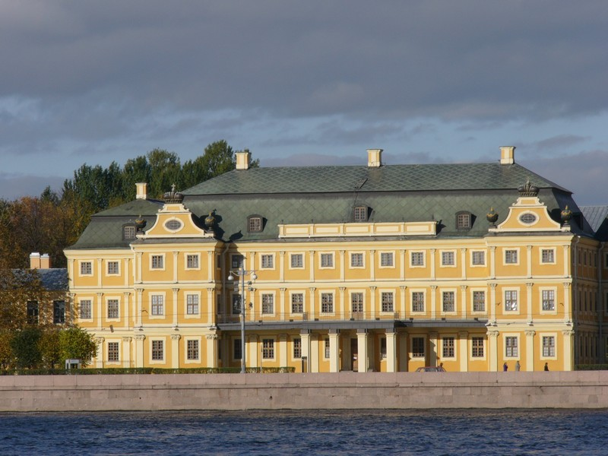
Преобразован Сухопутный шляхетский корпус (1766).
.

Slide 12


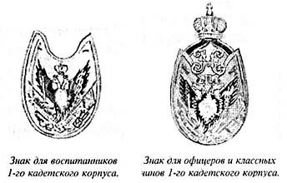
Бецким был составлен новый устав корпуса, утверждённый 11 сентября 1766 года. Здесь повторялись те же правила, что и в других уставах, составленных Бецким: в корпус принимались только дети дворян, не старше шести лет, причём родители давали подписку, что отдают детей добровольно, как минимум на 15 лет, в продолжение которых они не будут брать детей даже в отпуск. Родственникам разрешались лишь короткие свидания в назначенные часы по воскресеньям. Корпус был закрытым заведением, кадеты, вместо деления на роты, были разделены на пять классов (возрастов), в каждом классе учились три года. Переходя в 4-й класс, кадет имел право выбрать военную или гражданскую службу и согласно своего выбора обучался некоторым другим наукам, которым остальные кадеты не обучались. Предписывалось заботиться о физическом и нравственном развитии кадет, обходиться с ними ласково, не наказывать их, стараться предупреждать и отвращать их ошибки и проступки. Окончившие полный курс поступали на военную службу, лучшие награждались медалями, а самые достойные имели право, с согласия родителей, путешествовать три года за границей за счёт корпуса. Генерал-директором Шляхетного сухопутного корпуса И.И. Бецкой был с 1766 по 1773 год.

Slide 13
Коммерческое училище (1772).
Все это строго сословные закрытые учебно-воспитательные заведения, открытые при Екатерине II.
Сам Бецкой был главным директором Сухопутного корпуса, директорствовал в Воспитательном доме и Смольном институте.
Согласно проектам Бецкого, разработанным в 60—70-е гг., в России должна была возникнуть целая сеть закрытии учебно-воспитательных учреждений, которая включала бы низшие и средние учебные заведения для дворян (благородного сословия) — пансионы, а для лиц третьего чина (мещан и купцов) — воспитательные дома, педагогические, художественные, медицинские, коммерческие и театральные училища.
Воспитание Бецкой рассматривал с четырех сторон — со стороны физической, физическо-моральной, чисто моральной и учения. Физическое воспитание очень важно, так как в здоровом теле живет здоровый дух. Физическо-моральное воспитание основывается на мысли, что праздность есть мать всех пороков, а трудолюбие — отец всех добродетелей. Нужны труд, игры, забавы. Моральное воспитание прежде всего состоит s том, что удаляется от слуха и зрения воспитанника все то, что имеет хотя бы тень порока. Живые примеры воспитателей на детей действуют сильнее всего. Недопустимо телесное наказание, а другие наказания должны быть редкими. Детям необходимо дать краткую нравоучительную книгу о правилах, которыми человек должен руководствоваться в жизни.
Обучение имеет в виду развитие умственных сил; оно необходимо потому, что дает средства для добывания куска хлеба. Успешным обучение будет, если в начале оно будет носить характер игры; если будет идти на родном языке. Закон Божий, чтение и рисование — вот предметы начального обучения. Большую роль Бецкой придавал наглядности обучения.
Особо важным Бецкой считал хорошее воспитание и образование женщин как будущих жен, матерей, воспитательниц. В семье и семейных обязанностях женщина, по его мнению, должна искать смысл и содержание своей жизни.
Осуществление идей Бецкого на практике происходило в различных, основанных по его проекту и при его участии учебно-воспитательных заведениях.

Slide 14
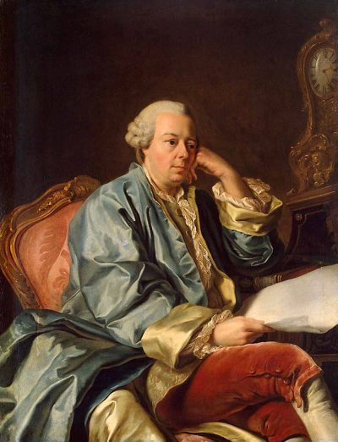
«Утверждать сердце юношей в похвальных склонностях, возбуждать в них охоту к трудолюбию, и чтобы страшились праздности; научить их пристойному поведению, учтивости, соболезнованию о бедных, несчастливых; обучать их домостроительству, особливо же вкоренять в них склонность к опрятности и чистоте».
И.И. Бецкой

Slide 15
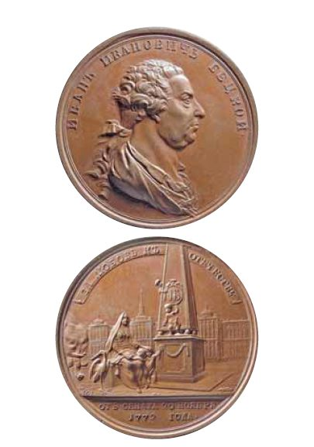
В 1772 году Бецкой удостоился редкой чести – по указанию сената в честь него была выбита настольная медаль.
Иван Иванович Бецкой является заметной личностью в России XVIII в. Один из образованнейших людей своего времени, он впитал в себя лучшие идеи современного ему века. Это был человек гуманный и сердечный, одаренный деятельной натурой; он пытался проводить в жизнь мечтания лучших умов своего времени — так оценивали И.И. Бецкого его современники.

Slide 16
Презентацию по предмету: «История социальной работы»
Выполнил:
студент
1 курса 2 группы
заочного отделения
Трофимова М.В.

